Slide 1







CHÀO MỪNG CÁC EM ĐẾN VỚI TIẾT HỌC HÔM NAY

Slide 2
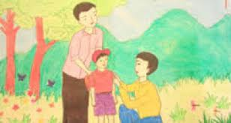
BÀI 7. YÊU THƯƠNG VÀ HI VỌNG
VĂN BẢN 2: BỐ CỦA XI-MÔNG
(2 tiết)

Slide 3
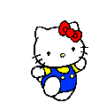
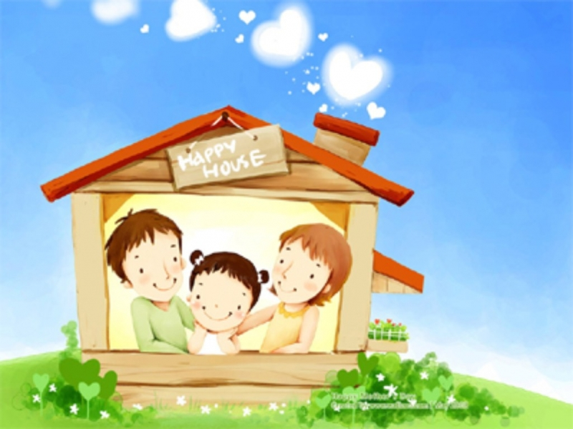
KHỞI ĐỘNG
Em hãy chia sẻ cảm nhận của em về một thành viên trong gia đinh mà bản thân yêu quý nhất.

Slide 4
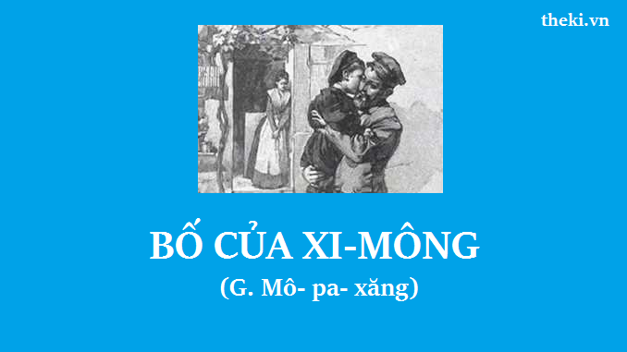
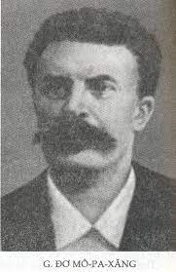

I. TRẢI NGHIỆM CÙNG VĂN BẢN.
1. Đọc văn bản

Slide 5
2. Tìm hiểu chung
Các em hãy điền những nội dung cần thiết vào bảng sau
BỐ CỦA XI - MÔNG | Tác giả | Xuất xứ | Thể loại | Phương thức biểu đạt | Bố cục

Slide 6
II. SUY NGẪM VÀ PHẢN HỒI
THẢO LUẬN NHÓM
(Thời gian: 8 phút)
Nhóm 1 trả lời câu hỏi 1 và 2
Nhóm 2 trả lời câu hỏi 3 và 4
Nhóm 3 trả lời câu hỏi 5 và 6
Nhóm 4 trả lời câu hỏi 7

Slide 7
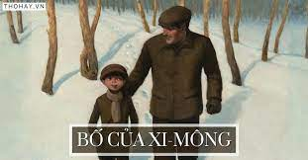
1. Đề tài truyện
Tác phẩm viết về những đứa trẻ không có bố, bất hạnh, đáng thương.

Slide 8
2. Chi tiết tiêu biểu và tác dụng
- Chi tiết bác Phi-líp nhận lời làm bố của Xi-mông:
Phiếu học tập số 1
Yếu tố so sánh | Lần đầu | Những lần khác
Bối cảnh
Người đưa ra đề nghị
Câu nói của của bác Philip khi nhận lời
Phản ứng của chị Blăng – sốt
Cậu thông báo của Xi – mông với các bạn học
Phản ứng của các bạn học
Yếu tố so sánh | Lần đầu | Những lần khác
Bối cảnh | Cậu bé muốn nhảy xuống sông cho chết đuối | Trường học
Người đưa ra đề nghị | Cậu bé | Cậu bé
Câu nói của của bác Philip khi nhận lời | Có chứ, bác muốn chứ | Bố con là Philip, bác thợ rèn và bố sẽ kéo tai tất cả những đứa nào bắt nạt con
Phản ứng của chị Blăng – sốt | Blăng – sốt hổ thẹn, lặng ngắt và quằn quại | Tiếng hôn và thì thầm rất khẽ.
Cậu thông báo của Xi – mông với các bạn học | ở trường học | Trường học
Phản ứng của các bạn học | La hét thích thú | Không đứa nào dám cười

Slide 9
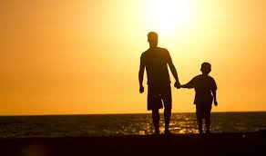
2. Chi tiết tiêu biểu và tác dụng
– Tác dụng:
+ Thể hiện sự tốt bụng, giàu lòng yêu thương và khao khát hạnh phúc gia đình của bác Phi-líp.
+ Thể hiện ước mong hạnh phúc, quyền tôn trọng, yêu thương của những người phụ nữ lỡ lầm như chị Blăng-sốt.

Slide 10
3. Cách nhìn về nhân vật chị Blăng-sốt và Xi-mông
– Cách nhìn của người dân trong vùng: hà khắc, định kiến, phân biệt đối xử.
– Cách nhìn của tác giả: cái nhìn thấu hiểu, yêu thương, nhân văn, khác với cái nhìn nặng nề của xã hội đương thời.
=> Cái nhìn của tác giả gợi cho chúng ta những suy nghĩ sâu sắc về lòng yêu thương con người:
+ Lòng yêu thương cần đi liền với thái độ đồng cảm, thấu hiểu cảnh ngộ của mỗi người xung quanh, nhất là với những người đã từng lỡ lầm hoặc những đứa trẻ thiếu may mắn khi không được sinh ra trong một gia đình đầy đủ cha mẹ.
+ Lòng yêu thương sẽ xoá đi mọi định kiến, giúp chúng ta đối xử với nhau nhân văn hơn, biết ghi nhận giá trị của người khác như cách bác Phi-líp đã ghi nhận giá trị của chị Blăng-sốt.
+ Lòng yêu thương cũng đem đến niềm hi vọng, niềm tin vào những điều đẹp đẽ, về sự đổi thay, tiến bộ trong cuộc sống.

Slide 11
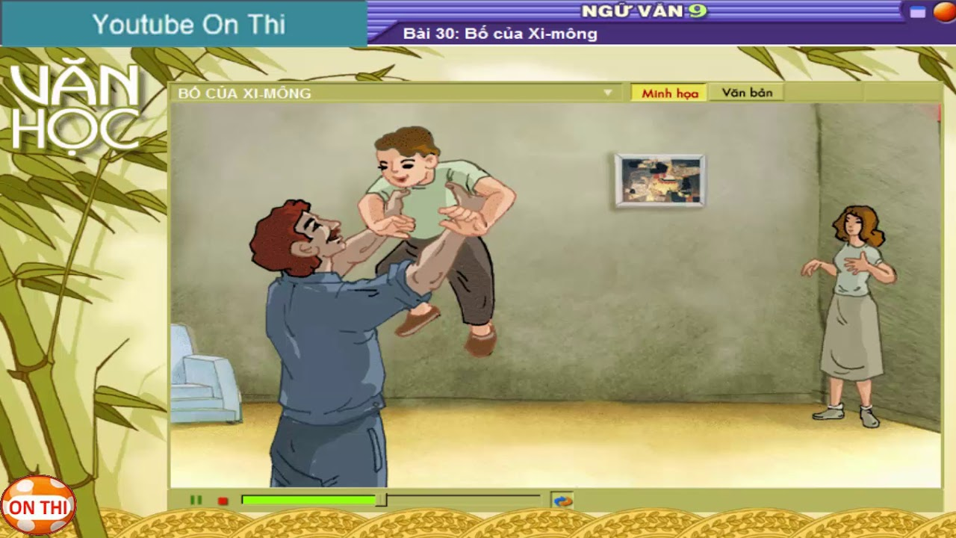
4. Lời hứa của bác Phi-líp
- Lời hứa của bác Phi-líp giúp cho những đứa trẻ bị bắt nạt như Xi-mông trở nên tự tin, can đảm.
- Lời hứa thể hiện sự quan tâm, thái độ bảo vệ con của một ông bố.

Slide 12
5. Chủ đề của truyện và căn cứ xác định chủ đề
– Chủ đề của truyện Bố của Xi-mông là: tình yêu thương, sự thấu hiểu, đồng cảm với những người thiệt thòi hoặc mắc sai lầm.
– Căn cứ để xác định chủ đề: những chi tiết và cốt truyện: Mẹ của Xi-mông là Blăng-sốt bị một người đàn ông lừa dối rồi sinh ra cậu. Vì thế, trong con mắt của mọi người, cậu bé là đứa trẻ không có bố. Khi mới đến trường, cậu bị bạn bè chế giễu là không có bố. Cậu cảm thấy xấu hổ, buồn bã và rất đau đớn. Cậu muốn ra bờ sông tự tử nhưng may mắn đã gặp một bác thợ rèn tên Phi-líp Rê-mi. Bác công nhân hỏi thăm, khuyên nhủ cậu không nên tự tử. Xi-mông đề nghị Phi-líp làm bố của cậu và ông đã đồng ý. Hôm sau Xi-mông sung sướng đến trường, lớn tiếng nói với bạn bè rằng bây giờ cậu đã có bố, bố của cậu chính là bác thợ rèn Phi-líp Rê-mi.

Slide 13

6. Thông điệp từ tác giả
– Ai cũng có thể mắc sai lầm, cần cảm thông, thấu hiểu với những sai lầm đó.
– Ai cũng có quyền được sống trong yêu thương và hạnh phúc.
– Cần mở lòng để chia sẻ, bảo vệ những con người yếu thế, chịu nhiều thiệt thòi.

Slide 14

7. Biện pháp để tăng sự gắn kết, sẻ chia và tình yêu thương
- Khi xảy ra xung đột, bĩnh tĩnh suy xét để đưa ra phương án giải quyết hợp lí
- Không tự cao, tự tin thái quá, cần có tính đồng đội
- Nên tổ chức những buổi sinh hoạt lớp, chia sẻ, hoạt động nhóm về sự chia sẻ tình yêu thương giữa các thành viên trong lớp
- Khi xảy ra xích mích, cần tạm gác “cái tôi” sang một bên. Làm rõ vấn đề nằm ở đâu. Tìm giải pháp cùng nhau.
- Mọi người cần chủ động lắng nghe, không thiên vị.
- Trong các giờ học, hoạt động nên để nhiều thành viên cùng tham gia và sau mỗi hoạt động nên họp nhóm để giải quyết các vấn đề còn tồn đọng và tránh các hiểu lầm mỗi hoạt động đó.

Slide 15


Luyện tập
Phiếu học tập số 2 VĂN BẢN: BỐ CỦA XI – MÔNG
Nhân vật | Chi tiết chính | Thông điệp của tác giả | Bài học của bản thân

Slide 16




VẬN DỤNG
- Sưu tầm các tác phẩm truyện nói về tình yêu thương và hi vọng
- Làm ở nhà, gửi danh sách vào Zalo của GV.

Slide 17
Chúc các em sức khỏe
và học tập tốt!

